Slide 1
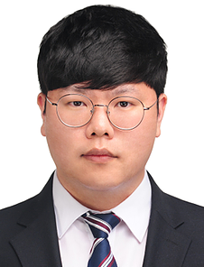
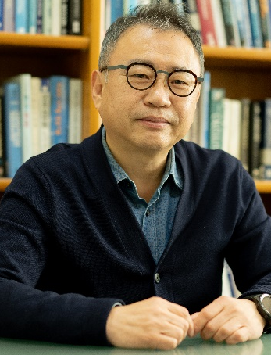
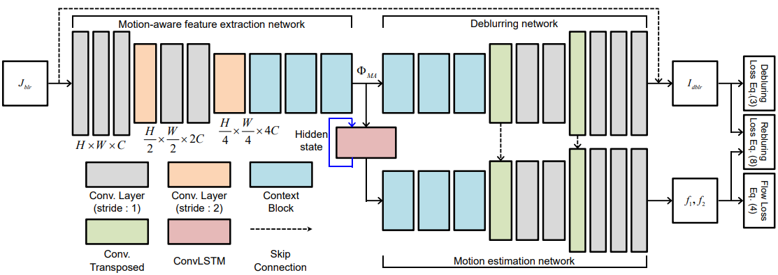
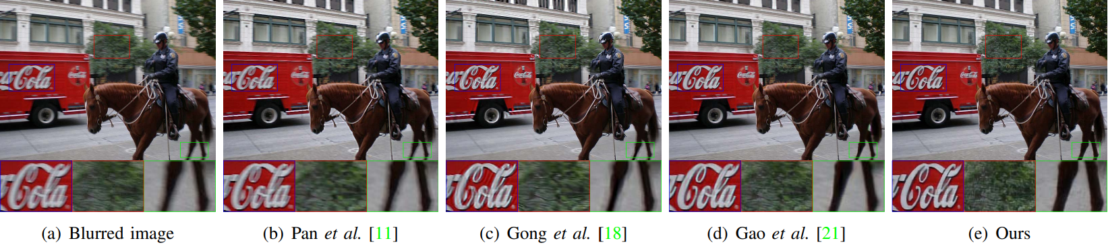

손광훈 교수 연구팀 Motion Estimation and Deblurring 연구, IEEE Transactions on Image Processing 논문 발표 승인
손광훈 교수 연구팀이 “Multi-task Learning Framework for Motion Estimation and Dynamic Scene Deblurring” 논문을 영상처리 분야 세계 최상위 학술지인 IEEE Transactions on Image Processing (TIP, impact factor: 9.34, JCR ranking 상위 3.29%)에 게재 승인 받았다.
본 연구는 손광훈 교수(교신 저자)와 한국과학기술원(KIST) 정형주 연구원(2021.2 졸업)이 주도하였으며, LIG Nex1이 공동 참여하였다.

Slide 2
Prof. Sohn’s Team Published the Paper of Motion Estimation and Deblurring on IEEE Transactions on Image Processing
The paper, “Multi-task Learning Framework for Motion Estimation and Dynamic Scene Deblurring”, has been accepted to IEEE Transactions on Image Processing (TIP, impact factor: 9.34, JCR ranking: 3.29%).
This work was led by Dr. Hyungjoo Jung, as the 1st author, Prof. Kwanghoon Sohn as the corresponding author, and collaborated with LIG Nex1.

Slide 3
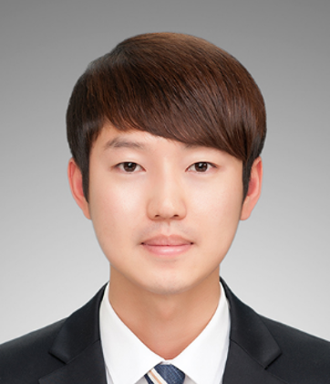


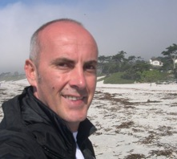
손광훈 교수 연구팀 IEEE Transactions on Pattern Analysis and Machine Intelligence (TPAMI) 논문 게재 승인
손광훈 교수 연구팀이 세계 최고 수준의 컴퓨터비전 및 패턴인식 학술지인 IEEE Transactions on Pattern Analysis and Machine Intelligence(IF: 17.861, JCR Ranking 상위 0.8%)에 “On the Confidence of Stereo Matching in a Deep-learning Era: A Quantitative Evaluation”의 주제로 게재 승인 되었다.
본 연구는 연세대학교와 이탈리아 Bologna 대학교의 국제 공동연구로 진행되었으며 stereo matching 분야에서 최고의 업적을 내고 있는 두 연구실에서 공동으로 작성한 논문이다.
본 연구실에서 박사학위를 취득한 고려대학교 김승룡 교수와 Bologna 대학교의 M. Poggi 박사가 공동 1저자로 참여하였다.
또한, 본 연구실 출신의 민동보 교수(이화여자대학교)와 김선옥 교수(한국항공대학교)가 공동 저자로 참여하였다.

Slide 4
Prof. Sohn’s Team Published a Paper on IEEE Transactions on Pattern Analysis and Machine Intelligence (TPAMI)
The paper “On the Confidence of Stereo Matching in a Deep-learning Era: A Quantitative Evaluation” has been accepted on IEEE Transactions on Pattern Analysis and Machine Intelligence (Impact Factor: 17.861, JCR Ranking Top 0.8%).
This work is jointly conducted by two of the most prestigious labs in stereo matching as international joint research between Yonsei University and the University of Bologna, Italy.
Prof. Seungryong Kim (Korea University) who received Ph.D. from Sohn’s lab, and Dr. Poggi (University of Bologna) participated as co-authors.
Prof. Dongbo Min (Ewha Womans University) and Prof. Sunok Kim (Korea Aerospace University) from Prof. Sohn’s lab participated as co-authors.

Slide 5
Open Positions Post Doc – Computer Vision
DIML group is interviewing highly qualified and motivated candidates for post-doctoral researcher positions in computer vision, machine learning, and related areas. Research Field. Our group conducts influential research published in top-tier venues such as CVPR, ICCV, ECCV. We are looking for the experienced and motivated researchers to conduct leading research in these areas.
Required Qualifications
Ph.D in CS, EE, CV, ML or a related discipline completed within the past five years.
publication record in top-tier conferences
Research experience using Pytorch, Tensorflow, Python opensource Libraies
Submission List
An academic research statement, CV, Certificate of Degree
Apply by E-mail (khsohn.yonsei.ac.kr)

Slide 6
채용공고
Post Doc – Computer Vision
저희 DIML 연구실은 Computer Vision, Deep Learning 및 관련 분야를 연구하고 CVPR, ICCV, ECCV와 같은 top-tier 학회에 꾸준히 우수한 연구성과를 발표하고 있습니다. 저희와 함께 선도적인 연구 활동에 관심과 우수한 역량을 보유한 박사후 연구원을 아래와 같이 채용하고자 합니다.
지원 자격
CS, EE, CV, ML 및 관련 분야의 박사학위 소지자 (졸업 후 5년 이내).
우수 학회등의 연구 실적
딥러닝 라이브러리 (Pytorch, Tensorflow, Python) 를 이용한 연구 경험
제출 목록
연구 계획을 담은 자기소개서, CV, 학위증명서, 연구 실적
E-mail (khsohn.yonsei.ac.kr)로 지원

